Slide 1

27th USENIX Security Symposium ｜ Baltimore, 2018
DIZK
A Distributed Zero Knowledge Proof System
分布式 zkSNARK 的系统设计、关键算法与实验评估
Howard Wu · Wenting Zheng · Alessandro Chiesa · Raluca Ada Popa · Ion Stoica — UC Berkeley
集群：N 个 executor
集群生成证明，验证端一行不改
单机 Prover
$$π = 128 B$$
内存爆满 / OOM
Notes:
各位老师、同学好。今天汇报的是 2018 年 USENIX Security 上的论文 DIZK，
作者是 UC Berkeley 的 Howard Wu 等人。这篇论文要解决的问题很具体：
零知识证明的验证很便宜，但生成证明的那一步在单机上会先把内存撑爆。
DIZK 的思路是把证明生成搬到集群上，而验证端完全不改。

Slide 2

USENIX Security '18 · DIZK
证明“我做对了”，不必把秘密交出来
让别人相信你的陈述为真，却不泄露你凭什么知道
形式化定义 ｜ zkSNARK（零知识简洁非交互式知识论证）
给定公开谓词 F 与公开输入 x，证明者知道秘密证人 w，使得$F(x, w) = true$。
零知识性 Zero Knowledge
证明过程与 $π$ 不向验证者泄露任何关于 w 的额外信息
简洁性 Succinctness
$π$ 仅 128 B 且与计算量解耦，验证只需数毫秒
完备性 Completeness
若陈述为真，且证明者知道见证 $w$，诚实生成的证明$π$ 必定能通过验证。
可靠性 Soundness
若陈述为假，攻击者即使试图伪造，也几乎不可能构造出能通过验证的证明 $π$。
Source: Wu et al., DIZK, 27th USENIX Security Symposium, 2018
第 2 页 / 19
Notes:
先用一句话建立直觉：零知识证明要解决的是「我要你相信我说的是真的，
但我不告诉你我凭什么知道」。形式化地说，给定公开谓词 F 和公开输入 x，
证明者知道一个秘密 w，使得 F(x,w) 成立。
它有两个性质：零知识性保证 w 不被泄露；简洁性保证证明很小、验证很快。
这里要强调，这两点是 zkSNARK 的通用概念，不是 DIZK 的贡献。

Slide 3
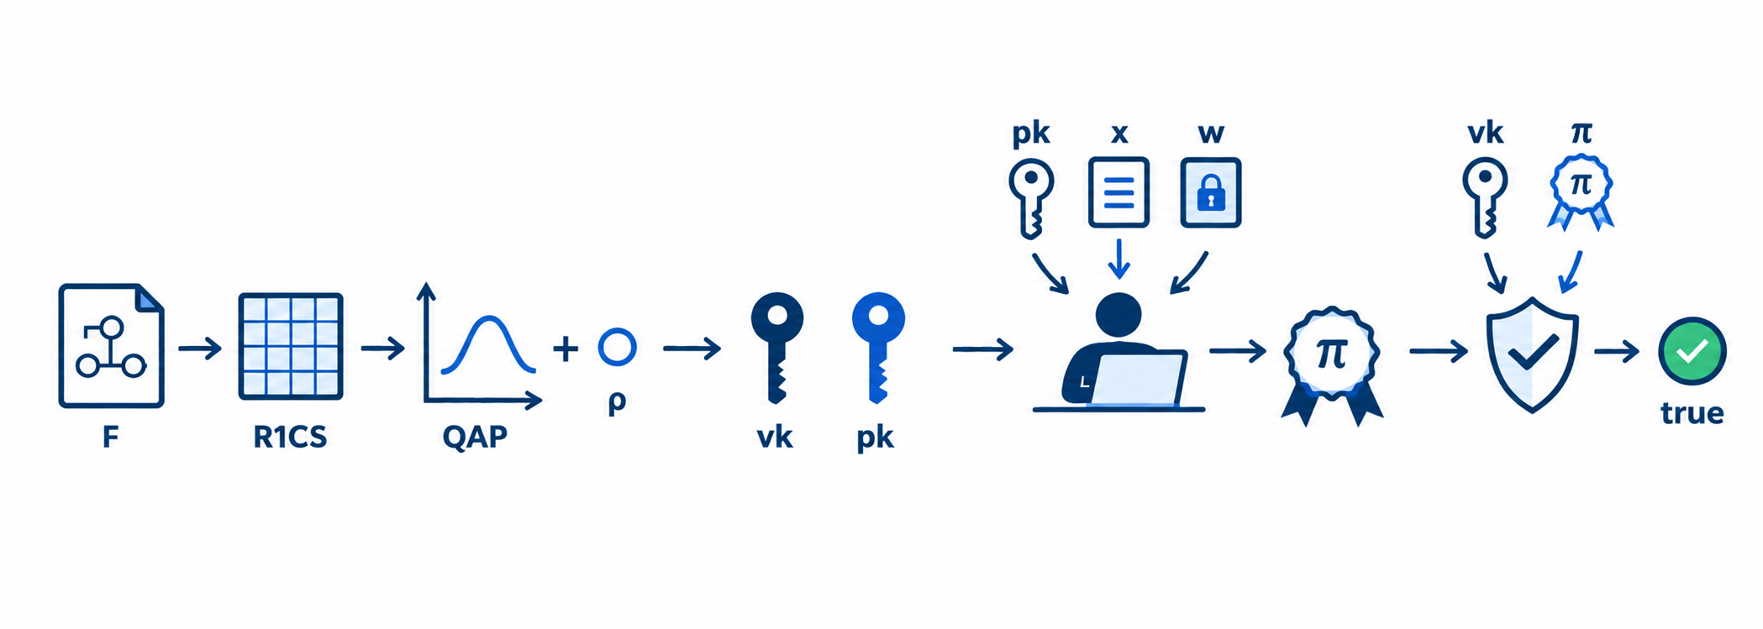







USENIX Security '18 · DIZK
zkSNARK 的三阶段：验证很简洁，而 Setup 与 Prover 复杂
同一个 F 的 pk / vk 只需生成一次，之后可服务任意多次证明
Setup（设置）
Prover（证明者）
Verifier（验证者）
输入：谓词 F（R1CS/QAP 约束系统）
输入：$pk$、公开输入 $x$、秘密$w$
输入：$vk$、公开输入 $x$、证明 $π$
输出：证明密钥 $pk$ 与验证密钥 $vk$
输出：常数大小的证明 $π$
输出：accept 或 reject
$Setup(F;ρ)→(pk,vk)$每个固定的 F 只运行一次，中间涉及保密的随机数
$π=Prove(pk,x,w)$群标量乘与多项式运算，开销最重的部分
$Verify(vk,x,π)→\{accept,reject\}$仅少量配对运算，与电路规模无关
128 B
proof 恒定
≈2 ms + 0.5 μs·k
Verifier 验证
随规模增长
Setup / Prover
Verifier 的开销只取决于公开输入 x 的规模 k，而 Setup 与 Prover 正比于电路规模。
Source: Wu et al., DIZK, 27th USENIX Security Symposium, 2018
第 3 页 / 19
Notes:
zkSNARK 分三个阶段：Setup、Prover、Verifier。Setup 针对一个固定的约束系统
运行一次，产出证明密钥 pk 和验证密钥 vk，之后可以服务任意多次证明。
Prover 拿着 pk、公开输入 x 和秘密 w 生成证明 π；Verifier 只做少量配对运算
就能判定接受或拒绝。关键的不对称在于：Verifier 的开销只和公开输入规模有关，
而 Setup 与 Prover 的时间和空间都正比于电路规模。

Slide 4
真正的瓶颈不是验证，而是单机内存装不下证明过程
USENIX Security '18 · DIZK
证明越复杂，单机内存越先成为硬边界
现实协议需要数千万乃至数十亿门电路
超过 1 ms / gate
此前单机 zkSNARK 系统的 Prover 单位成本
门数暴涨，多项式与基向量体积膨胀
25,000+ gates
所有中间量必须常驻内存，无法换出
单次 SHA-256 compression 的电路规模
约 1000 万–2000 万 gates 即触发 OOM
约 400 次 / 13 kB
1000 万门电路能容纳的压缩次数，及可哈希的文件大小
先撞墙的是内存，不是时间
多项式与拉格朗日基向量必须全部常驻内存；计算规模一上去，单机物理内存就是不可逾越的硬边界。
因此 DIZK 选择将 Setup 与 Prover 过程分布到计算集群
数据来源：DIZK §1 与 §14（10–20 million gates、1 ms per gate、SHA-256 compression 超过 25,000 gates、13 kB）
Source: Wu et al., DIZK, 27th USENIX Security Symposium, 2018
第 4 页 / 19
Notes:
这一页说明为什么必须分布式化。现实协议的电路规模动辄数千万到数十亿门，
而此前最好的单机系统只能支持大约 1000 万到 2000 万门，单位成本超过 1 毫秒每门。
论文给了一个很直观的换算：单次 SHA-256 压缩超过 25000 门，所以 1000 万门的电路
只够做大约 400 次压缩，能哈希的文件只有约 13 kB。
结论是：先撞墙的不是算力，是内存——多项式和拉格朗日基向量必须全部常驻内存。

Slide 5
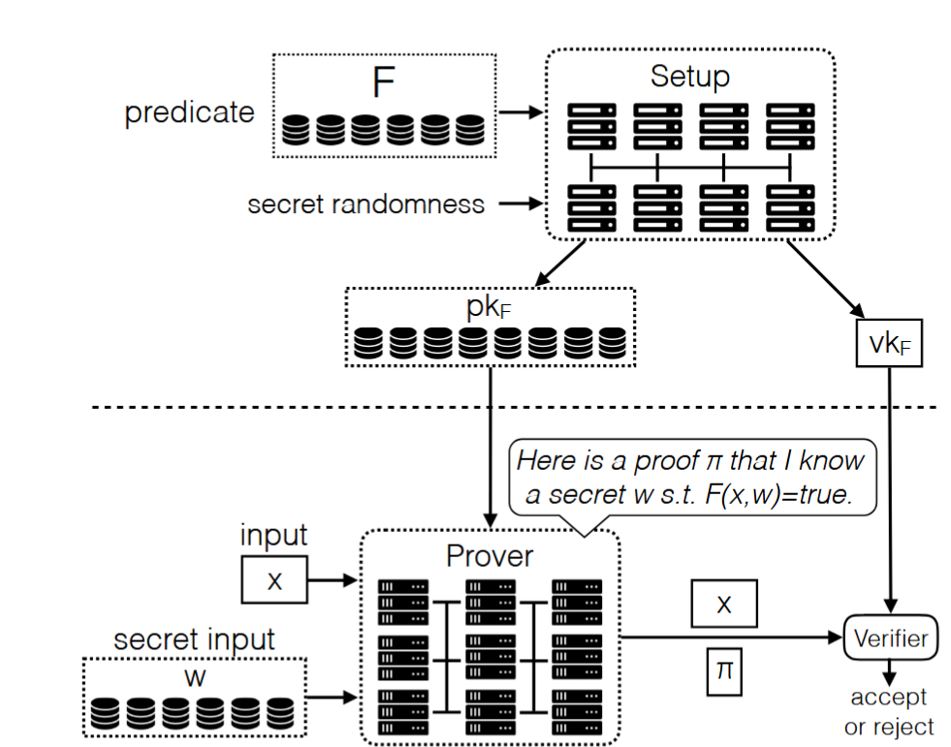
USENIX Security '18 ｜ DIZK
DIZK 的研究问题：集群能否生成超大电路的 zkSNARK？
如何把 zkSNARK 的证明生成，从一台机器搬到一整个集群？
核心指标（论文报告值）
三项系统贡献
超过 10 亿
约 10 μs / gate
① 把 Groth 2016 zkSNARK 的 Setup 与 Prover 通过 spark 改造成分布式任务，Verifier 保持不变
可支持的约束规模（constraints）
Prover 的单位门摊销成本
② 重构多项式运算、多标量乘与 QAP 归约的分布式算子，削减 shuffle 与 straggler
③ 在 Apache Spark 上以约 10K 行 Java 实现，扩展到十亿级约束并在两个应用进行验证
Source: Wu et al., DIZK, 27th USENIX Security Symposium, 2018
第 5 页 / 19
Notes:
到这里研究问题就很清楚了：能不能用一整个集群来生成超大电路的证明？
左边是两个标志性指标：DIZK 能支持超过十亿条约束，Prover 的单位成本约每门 10 微秒。
DIZK 的答案由右边三条贡献组成。第一，把 Groth 2016 协议的 Setup 和 Prover
改造成分布式任务，验证者完全不动。第二，重新设计多项式运算、多标量乘和
QAP 归约的分布式算子，专门削减 shuffle 和拖尾任务。第三，用 Spark 和大约
一万行 Java 实现，扩展到十亿级约束，并在照片编辑和机器学习两个场景上验证。
要强调一点：DIZK 没有提出新的密码学协议，它的贡献在系统层。

Slide 6
USENIX Security '18 · DIZK
从 R1CS 到 QAP：DIZK 分布式化的是证明生成的数据通路
DIZK 不改变配对理论，而是把庞大的矩阵归约与多项式运算拆成集群上的 RDD 算子
① 计算 F
程序或计算 F 编译为 R1CS（Rank-1 Constraint System，一阶约束系统）：N 个变量、M 个约束，形成 a、b、c 三个稀疏矩阵
② 归约为 QAP
通过拉格朗日插值把 M 个约束捆绑成 QAP（Quadratic Arithmetic Program，二次算术程序）；R1CS 到 QAP 的两步归约正是 DIZK 分布式化的对象
③ 证明生成
分布式 Setup 产出 pk 与短 vk；分布式 Prover 产出 128 B 的 π；原有单机 Verifier 直接可用
$$（Σa_{i}j·z_{i}）·（Σb_{i}j·z_{i}）=Σc_{i}j·z_{i}$$
直观理解：矩阵的每一列对应一个 constraint，每一行对应一个 variable；论文实验中的 instance size 即约束数 M
根据论文 §2.3 与 Fig. 3 重绘（R1CS 与 QAP 定义见 DIZK §2.2–§2.3）
简单理解可以认为论文中存在3处分布式设计分别是：通过拉格朗日基将R1CS转化为QAP的过程；通过椭圆群运算产生PK、VK的过程；Prover生成π的过程。
Source: Wu et al., DIZK, 27th USENIX Security Symposium, 2018
第 6 页 / 19
Notes:
这一页把数据通路串起来。程序先编译成 R1CS 约束系统，也就是 N 个变量、M 个约束
和三个稀疏矩阵 a、b、c。接着通过拉格朗日插值把 M 个约束捆成一条低度多项式关系，
这一步叫 QAP 归约。
约束式的读法是：每一列是一个 constraint，每一行是一个 variable。
DIZK 没有任何密码学上的改动，它分布式化的就是这两步归约和随后的多项式与群运算。
提醒一句：论文实验里的 instance size 严格指约束数 M。

Slide 7
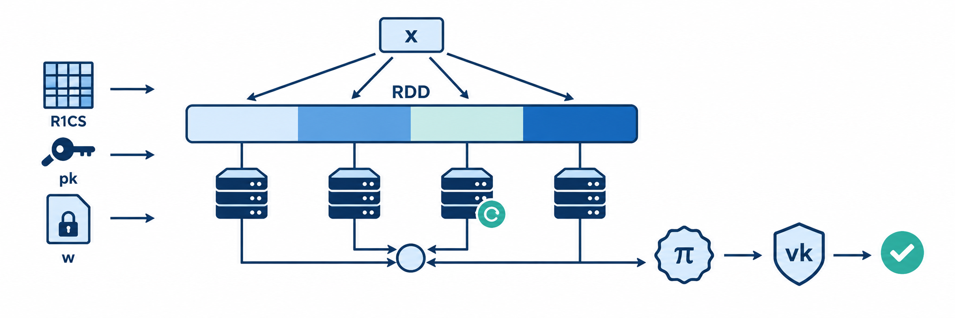
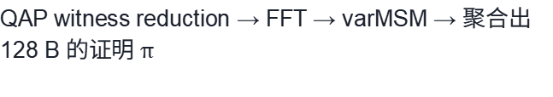
USENIX Security '18 · DIZK
系统架构：大对象进 RDD，小证明仍回到普通验证者
DIZK 汇聚的是集群的 CPU 与内存，验证端的简洁性一点没变
Setup 分布式通路（集群）
Prover 分布式通路（集群）
QAP instance reduction → Lag → fixMSM → 分布式 proving key pk 与短 vk
QAP witness reduction → FFT → varMSM → 聚合出 128 B 的证明 $π$
RDD（Resilient Distributed Dataset，弹性分布式数据集）分片存储：R1CS 矩阵、pk、witness w 全部切分驻留各节点内存；公共输入 x 是小数组，直接广播
Verifier 未改动：仍是单机上的少量配对运算，输入 $vk、x、π$，输出 accept 或 reject —— 可直接沿用现有实现
Source: Wu et al., DIZK, 27th USENIX Security Symposium, 2018
第 7 页 / 19
Notes:
这张图是全篇的骨架。上半部分是集群：Setup 侧走 QAP 实例归约、Lag 求值和 fixMSM，
产出分布式的 pk 和很短的 vk；Prover 侧走 QAP 证人归约、FFT 和 varMSM，最后聚合出
128 字节的证明。
大对象——R1CS 矩阵、pk、witness——全部以 RDD 形式分片存在各节点内存里，
只有公开输入 x 是小数组直接广播。
重点看下半部分：验证者完全没有改，还是单机上几次配对运算，所以现有实现可以直接用。

Slide 8
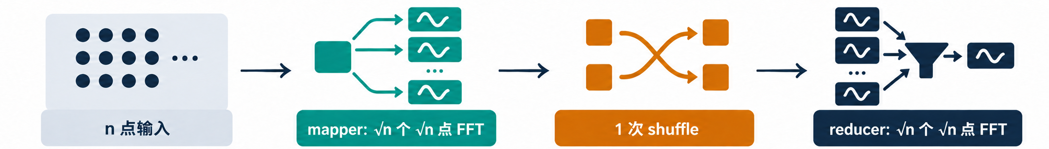
USENIX Security '18 · DIZK
域运算：用一次全局 shuffle 完成大规模 FFT
DIZK 没有消除通信，而是把多层递归通信折叠成一次确切的全局 shuffle
串行做法为什么不能直接搬
DIZK 的两阶段 FFT（快速傅里叶变换）
朴素求值与插值是 O(n²)，不可用；Cooley–Tukey 虽为 O(n log n)，但蝶形网络每一层都要重排整个数组——在集群上就是每层一次全局 shuffle，且一半 executor 空转。
把 n 点 FFT 拆成两批、每批 √n 个规模 √n 的 FFT：第一批在 mapper 端算完，经过恰好一次 shuffle（对FFT计算重排），第二批在 reducer 端算完。
Lag（Lagrange interpolant evaluation）：域为乘法子群时$L_{i}(t)$有闭式解，各 executor 独立求值，无需跨机通信。
根据论文 §4.1.2–§4.1.3 重绘（两阶段 FFT 思路源自 Sze 的 MapReduce 大整数乘法）
Source: Wu et al., DIZK, 27th USENIX Security Symposium, 2018
第 8 页 / 19
Notes:
先说要解决的问题：朴素的多项式求值和插值是平方复杂度，直接排除。
串行的 Cooley-Tukey 虽然是 n log n，但蝶形网络每一层都要重排整个数组，
放到集群上就是每一层一次全局 shuffle，而且每层都有一半 executor 闲着。
DIZK 借用 Sze 在 MapReduce 上算大整数乘法的思路：把 n 点 FFT 拆成两批，
每批是根号 n 个根号 n 点的 FFT，第一批在 mapper 端算，shuffle 一次，
第二批在 reducer 端算。
右边的 Lag 用在 Setup 侧，利用乘法子群结构，每个 executor 独立算自己那段索引，
不需要任何跨机通信。

Slide 9
USENIX Security '18 · DIZK
群运算：fixMSM 与 varMSM 需要两种不同的数据布局
同样是多标量乘，固定基与可变基的最优数据布局完全相反
fixMSM（fixed-base multi-scalar multiplication）
varMSM（variable-base multi-scalar multiplication）
• driver 预计算固定基 P 的查找表，广播给所有 executor
• 不按标量桶做全局分区，避免天量群点重新 shuffle
• 各节点处理均匀划分的标量 $s_{i}$
• 均匀切分输入对，各 executor 本地跑 Pippenger
• 绕开 Spark 分区间无法共享本地表的折中，用广播带宽换本地计算
• 最后只汇集各节点的局部群和，做一次归约相加
核心准则：不是把串行循环机械地 map 出去，而是按通信代价重新安排算法——这正是 DIZK 相对通用大数据方案的差别所在。
根据论文 §4.2.1–§4.2.2 重绘 ｜ varMSM 对应 Pippenger 算法，fixMSM 对应查表法
Source: Wu et al., DIZK, 27th USENIX Security Symposium, 2018
第 9 页 / 19
Notes:
群运算是 Setup 和 Prover 的另一半开销。论文把问题拆成两个。
fixMSM 的基点是固定的，最自然的做法是每个 executor 自己建一张查找表，
但 Spark 的分区之间没法共享本地计算结果，所以 DIZK 让 driver 建表再广播出去，
用很小的广播代价换本地计算。
varMSM 的基点和标量都是变量。按标量桶做全局分区看起来很自然，
但实测 shuffle 代价太高，所以 DIZK 改成均匀切分、每个节点本地跑 Pippenger，
最后只把局部和汇总。一句话：按通信代价倒推算法结构。

Slide 10
USENIX Security '18 · DIZK
最隐蔽的瓶颈：总体稀疏，局部却会“堵车”
稀疏矩阵的行列是“几乎稀疏”，但仍存在部分稠密列
R1CS 矩阵 a 的非零分布
Setup 侧的倾斜：dense column
QAP 实例归约按列使用稀疏性。当某个约束“接触”成千上万个变量时，这一列变稠密，负责它的 executor 内存直接爆掉。
Prover 侧的倾斜：dense row
QAP 证人归约按行使用稀疏性。当某个变量出现在大量约束里（例如常数 1），这一行变稠密，对应任务成为拖尾。
深色 = 非零元；橙色 = 稠密列 / 稠密行
食堂类比：大多数窗口只排 3 个人，某个窗口突然排了 3000 人。食堂平均很空，但那个窗口的人要等到天荒地老——这就是 straggler。
通用方案失效：skewjoin 会复制键值、blockjoin 会放大 RDD，两者都要额外 shuffle 与内存，难以适应密码学的严格内存预算
Source: Wu et al., DIZK, 27th USENIX Security Symposium, 2018
第 10 页 / 19
Notes:
前面说矩阵是稀疏的，但这里要补一句：它是“几乎稀疏”。
大多数行和列确实很空，但总有少数行和列是稠密的。
Setup 侧的 QAP 实例归约按列使用稀疏性，某些约束会接触成千上万个变量，
这一列就是稠密列，负责它的 executor 内存会爆。
Prover 侧的证人归约按行使用稀疏性，某些变量出现在大量约束里——最典型的就是常数 1——
这一行就是稠密行，对应任务变成拖尾。
打个比方：食堂大多数窗口排三个人，某个窗口排三千人。平均很空，不代表没人被卡死。

Slide 11
USENIX Security '18 · DIZK
DIZK 的负载均衡：先识别热点，再分流 dense 与 sparse
先花极小代价找出热点，再把稠密与稀疏分开处理
Part 1：轻量统计，标注稠密向量
每个 executor 先统计自己分区内每列的非零元个数，再一次 shuffle 汇总；随后以“非零元数 大于 √M”为启发式阈值标注稠密列，避免 map/reduce 本身产生拖尾。
Part 2：双轨并行处理
• 占绝大多数的稀疏列：走常规 join 与 reduce，不做任何重键或复制
• 少数稠密列：拆成多个分片分别计算，避免单个 executor 独吞整列
• 最后 union 两部分再按行 reduce；稠密行由约束结构决定，Setup 时识别一次即可供后续 Prover 复用
根据论文 §5 与 §6 重绘 ｜ 论文指出：skewjoin 方案在 128 executors 上也撑不过 5000 万约束，且比本方案慢一倍
Source: Wu et al., DIZK, 27th USENIX Security Symposium, 2018
第 11 页 / 19
Notes:
DIZK 的解法分两步。第一步很轻：每个 executor 先数自己分区里每列有多少非零元，
shuffle 一次汇总，然后按“非零元数是否超过根号 M”这个启发式阈值标出稠密列。
关键是这个统计本身不会产生拖尾，因为每列最多汇总分区数个值。
第二步是双轨：绝大多数稀疏列走常规 join 和 reduce，不做重键也不复制；
少数稠密列被拆成多个分片分别算，最后 union 再 reduce 汇合。
还有一个细节值得记：稠密行只取决于约束结构，跟具体输入无关，所以 Setup 时标一次，
后面不同输入的 Prover 直接复用。
论文的原话是“显著缓解”，不是消除所有拖尾。

Slide 12
USENIX Security '18 · DIZK
实现与评测条件：结论来自特定的 Spark/EC2 环境
绝对数字都绑在这套软硬件条件上——换环境，结论的数值会变
维度 | 论文中的设定
工程实现 | 基于 Apache Spark，核心逻辑用 Java 编写，代码量约 10,000 行
单机基线 | 1 台 AWS EC2 r3.large：2 vCPU、15 GiB 内存
分布式集群 | 10 台 r3.8xlarge 支持最多 128 executors；20 台支持 256 executors（每台 32 vCPU、244 GiB）
椭圆曲线 | 256-bit Barreto–Naehrig 曲线；为支持十亿级实例，作者生成 p−1 可被 2^50 整除的参数
规模定义 | instance size 指 R1CS 约束数 M；实验中变量数 N 与约束数 M 近似相等
论文明确说明：作者不评测 verifier，因为它就是 libsnark 的实现，验证耗时约 2 ms + 0.5 μs·k（k 为 R1CS 公开输入中的域元素数）。
数据来源：DIZK §8 实现、§9 实验设置、§10.1
Source: Wu et al., DIZK, 27th USENIX Security Symposium, 2018
第 12 页 / 19
Notes:
这一页交代评测条件，因为后面所有数字都依赖它。
DIZK 是 Apache Spark 上的实现，核心逻辑用 Java 写，大约一万行。
单机基线是一台 r3.large，只有 2 个 vCPU 和 15 GiB 内存；
分布式用 10 台 r3.8xlarge 支持到 128 个 executor，20 台支持 256 个。
曲线是 256 位的 Barreto-Naehrig 曲线，而且为了支持十亿级实例，
作者专门生成了 p 减一能被 2 的 50 次方整除的参数——这一点很关键，
因为商用曲线根本支持不了这么大的实例。
最后统一口径：论文说的 instance size 指 R1CS 约束数 M，实验里变量数 N 和 M 近似相等。

Slide 13
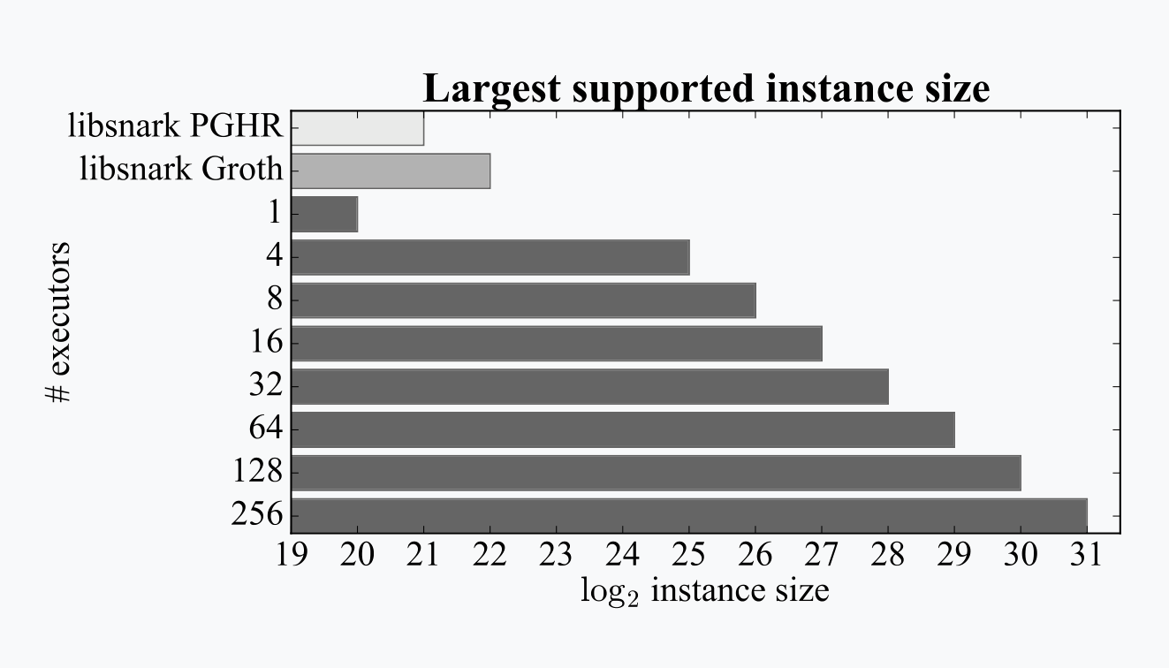
USENIX Security '18 · DIZK
规模突破：从千万级单机上限扩展到十亿级约束
单机卡在千万级，集群把可行规模推到十亿级
① 串行实现在约 1000 万–2000 万 gate / constraint 附近触及内存边界
② DIZK 随 executor 增加可支持超过 10^9 的约束，图中最大约为 2^31
③ 论文将其概括为相比单机先进水平约 100× 更大的规模
Source: DIZK, Fig. 4, USENIX Security ’18（原图横轴为 # executors，纵轴为 log2 instance size）
纵轴：log2 约束数（论文正文口径 2^24 与图 4 纵轴上限 2^31）
Source: Wu et al., DIZK, 27th USENIX Security Symposium, 2018
第 13 页 / 19
Notes:
这是全篇最核心的一张结果。左边是论文的图 4：横轴是 executor 数量，纵轴是对数坐标的实例规模。
最上面两条是 libsnark 的串行实现，它们到大约一千六百万约束就因为内存耗尽退出了。
下面是 DIZK，executor 越多能支持的规模越大，到 256 个 executor 时达到 2 的 31 次方，
也就是超过 20 亿约束。
论文把这个差距概括成大约 100 倍。
两点提醒：第一，纵轴是对数的，不是线性柱子；第二，图 4 的严格横轴是约束数，
而论文摘要里习惯用 gates 描述，两者在论文叙述中近似对应。

Slide 14
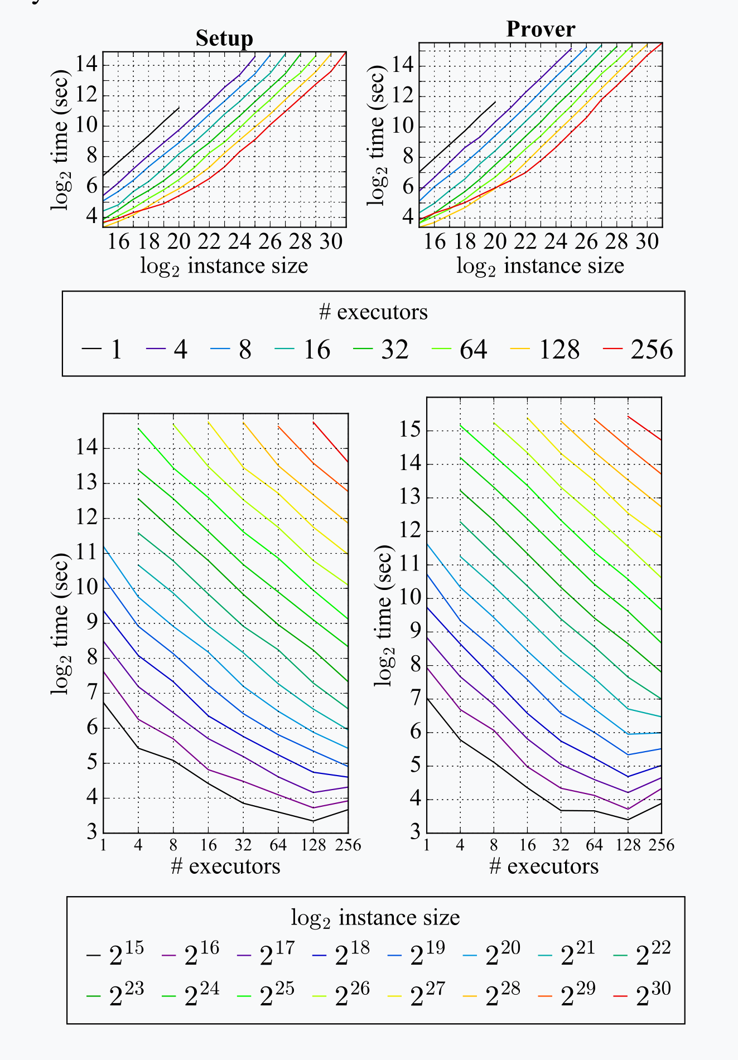
USENIX Security '18 ｜ DIZK
扩展性：规模增大近线性，增加节点也近线性加速
固定 executor 时时间随规模近线性增长；固定规模时随节点近线性下降
纵轴：Prover 单位成本（μs / gate）；柱高之差即论文总结的约 100×
约 10 μs / gate
接近线性
约 100×
Prover 单位成本（论文总结值）
两个方向的扩展趋势
单位成本优势，非端到端加速
Source: 左图 DIZK, Fig. 5 ｜ Wu et al., USENIX Security ’18
第 14 页 / 19
Notes:
这一页看扩展性。论文图 5 有四张子图，分别对应两种扩展方向。
上面两张是弱扩展：固定 executor 数量，让实例规模从几百万涨到十亿以上，
Setup 和 Prover 的耗时在对数坐标上基本是一条斜率接近 1 的直线。
下面两张是强扩展：固定实例规模、增加 executor，耗时接近线性下降，
末端趋平是因为固定开销开始占主导。
右边把单位成本单独拎出来：DIZK 的 Prover 大约是每门 10 微秒，
此前单机系统超过每门 1 毫秒，论文把差距总结为约 100 倍。
注意这是单位成本的对比，不是说所有端到端任务都稳定快 100 倍。

Slide 15
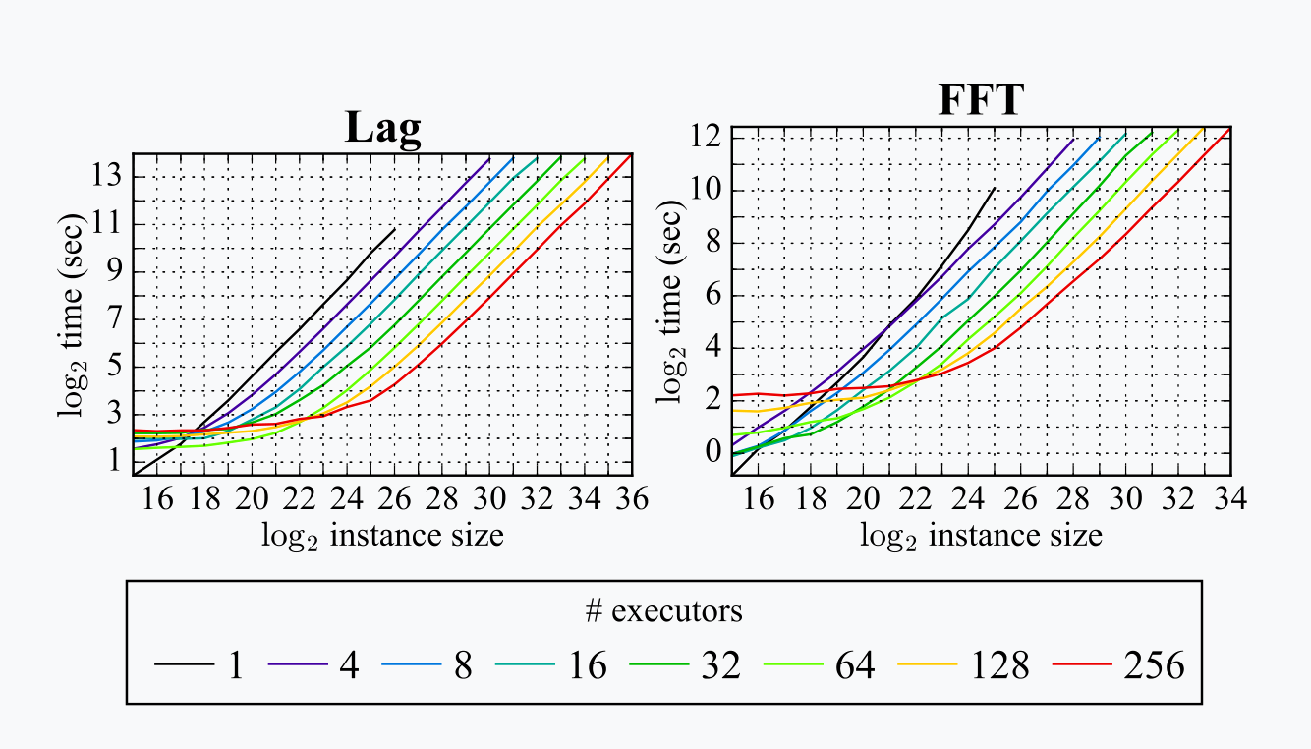
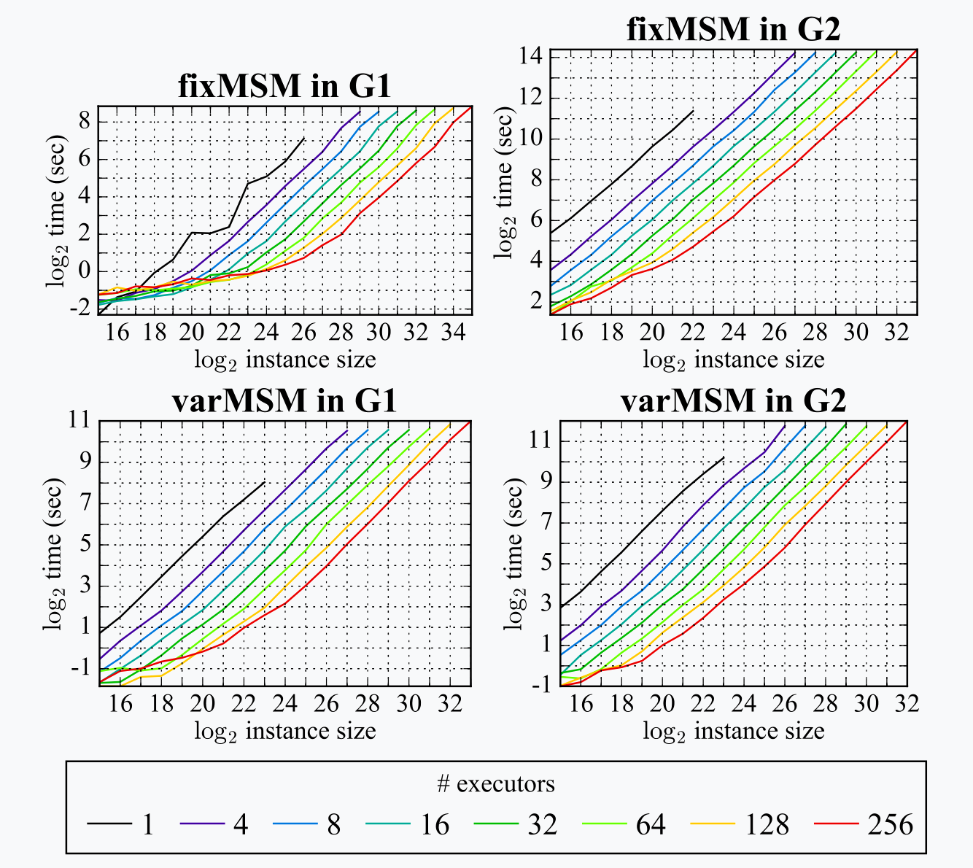
USENIX Security '18 · DIZK
技术不是可有可无：优化后规模 10×、速度 2–4×
上半区：各算子的扩展表现；下半区：优化组合对比
Lag 与 FFT ｜ Source: DIZK, Fig. 6
fixMSM 与 varMSM ｜ Source: DIZK, Fig. 7
系统级综合对照（论文 §10.3，32 与 64 executors 的可行实例）：完整优化版相对未采用这些优化、依赖 skewjoin 等通用方案的版本，可处理的实例规模大 10×，Setup 与 Prover 快 2–4×。论文比较的是优化组合与未优化组合，并未对每个模块做孤立消融。
根据论文 Fig. 6、Fig. 7 与 §10.3 重绘 ｜ 两个版本都使用相同的集群与曲线参数
Source: Wu et al., DIZK, 27th USENIX Security Symposium, 2018
第 15 页 / 19
Notes:
这一页回答一个问题：这些算法重构到底值不值。
上半部分是论文图 6 和图 7，分别评测 Setup 侧的 Lag 和 Prover 侧的 FFT，
以及群运算里的 fixMSM 和 varMSM。四组曲线都表现出同样的形状：
固定 executor 时随规模近线性上升，固定规模时随 executor 增加而下降。
下半部分是论文第十点三节的系统级对照，用 32 和 64 个 executor 跑可行的实例。
完整优化版相对一个不做这些优化的版本，能处理的规模大 10 倍，速度快 2 到 4 倍。
需要说明的是，论文比较的是整套优化组合和基线组合，没有做单个模块的孤立消融。

Slide 16
USENIX Security '18 · DIZK
应用一：给照片编辑出具“只做了允许操作”的证明
第三方不需要原图，就能验证修图只用了被允许的操作
签名相机对原图 commitment 签名
允许的 crop / rotation / blur
编辑图 + commitment + π
验证者检查合法性
2048 × 2048 黑白图上的操作 | 约束数 | Constraints 生成 | Witness 生成
crop 裁剪 | 4.2 M | 1 s | 34 s
rotation 旋转 | 138 M | 7 s | 14.6 s
blur 模糊 | 13.6 M | 3 s | 31 s
口径说明：表中秒数只是 64 executors 下 constraints generation 与 witness generation 的耗时，不含 zkSNARK 的 Setup / Prover 时间。论文指出 witness 生成因数据 shuffle 更贵，两者相对 SNARK 开销都可以忽略。
数据来源：DIZK §7.1 与 Fig. 9 ｜ 论文实现的是黑白图，彩色图（RGB）只是可扩展设想，本文未做
Source: Wu et al., DIZK, 27th USENIX Security Symposium, 2018
第 16 页 / 19
Notes:
PhotoProof 这个应用是为了保证新闻和刑侦照片的可信度。
相机在拍摄时对原图的承诺做硬件签名；编辑者只能做一组被允许的操作，
比如裁剪、旋转、模糊；出来的编辑图会带着原图的承诺、签名和一张零知识证明。
第三方不需要拿到原图，就能验证这张图确实是从签名过的原图按允许操作得到的。
DIZK 把约束生成和证人生成也分布式化了，所以能支持更大的图，
论文测到 2048 乘 2048。这里必须说清口径：表格里的秒数只是约束生成和证人生成的耗时，
不是 SNARK 的 Setup 和 Prover 时间。而且论文实现的是黑白图，彩色只是设想。

Slide 17
USENIX Security '18 · DIZK
应用二：证明公开模型确由私有数据按公开算法训练
医院不公开数据，公众仍能验证模型是按公开算法在私有数据上训练的
应用（64 executors） | 约束数 | Constraints | Witness
linear regression（2 万点，100 维） | 404 M | 18 s | 77 s
covariance matrix（2 万点，100 维） | 402 M | 13 s | 67 s
matrix multiply（700 × 700） | 685 M | 12 s | 62 s
医院：患者隐私数据受法律保护，绝不能公开。
研究者：那公众如何确信发布的模型没被投毒或伪造？
把训练与检查关系编码为约束，对正确执行出具零知识证明
线性回归不在电路里求逆，而是验证法方程 X^T · X · w = X^T · y
边界：论文没有评测“输入数据与可信 commitment 一致”的哈希证明，真实部署必须额外补上这一环；表内秒数同样只是 constraints / witness generation 时间。
数据来源：DIZK §7.2、§11 与 Fig. 9 ｜ 论文脚注明确说明该一致性证明不在本文研究范围内
Source: Wu et al., DIZK, 27th USENIX Security Symposium, 2018
第 17 页 / 19
Notes:
第二个应用是机器学习模型的完整性。场景是：医院掌握敏感数据，法律上不能公开；
研究者想用这些数据训练一个公开模型，但公众凭什么相信这个模型没被篡改？
做法是把训练和检查的关系编码成约束，对正确执行出一张零知识证明。
论文实现了线性回归和协方差矩阵。线性回归有个技巧值得注意：
电路里不做矩阵求逆，而是验证法方程 X 转置乘 X 乘 w 等于 X 转置乘 y，
这样就把问题化归成矩阵乘法。
表格里的秒数仍然只是约束生成和证人生成的耗时，不是 SNARK 的时间。
最后是一条必须说的边界：论文没有研究“输入数据是否与某个可信承诺一致”的哈希证明，
真实部署得自己补上。

Slide 18
USENIX Security '18 ｜ DIZK
边界与风险：能扩展，不等于已经廉价或部署无忧
能扩展，不等于已经廉价或部署无忧
① 绝对开销依然昂贵
② 预处理系统的固有代价
摊到每门约 10 μs，数十亿门的电路仍需整个集群长时间满负荷运转，机器与电力成本高昂。
依赖电路特定的 trusted setup：电路一改，就要重新跑一次规模庞大的参数生成仪式。
③ 分布式下的密钥安全
④ 应用评测的原型边界
在数十台多租户节点上安全销毁 setup 产生的秘密随机数，比保护单机内存困难得多，论文未解决分布式 MPC 仪式。
照片只做了黑白图；机器学习只覆盖线性回归与协方差矩阵，不能外推到任意深度学习模型。
以上边界均出自论文 §13 与 §14 的自述
Source: Wu et al., DIZK, 27th USENIX Security Symposium, 2018
第 18 页 / 19
Notes:
讲完成绩，必须讲讲边界，这四点都是论文自己承认的。
第一，绝对开销依然很贵。就算摊到每门 10 微秒，几十亿门的电路还是要让整个集群
跑上很长时间，机器和电费都是真实成本。
第二，它是预处理型系统，需要电路特定的 trusted setup，电路一改就得重跑一次仪式。
第三，也是最棘手的一点：在几十台多租户节点上安全销毁 setup 产生的秘密随机数，
比在单机上保护内存困难得多，论文没有解决分布式 MPC 仪式的问题。
第四，应用评测还在原型阶段：照片只有黑白图，机器学习只覆盖线性回归和协方差，
不能外推到深度学习。

